Slide 1
ต้นไม้ (tree)
Engce124 data structure and algorithms

Slide 2
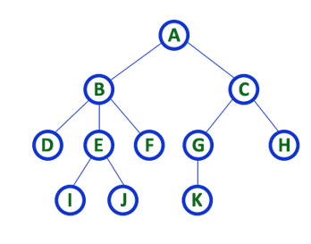
ต้นไม้ (tree)
ต้นไม้ (tree) คือ กราฟที่สองจุดยอด (Node)ใดๆจะมีเส้นเชื่อม (Edge) ถึงกันได้เพียงเส้นเดียว หรือกล่าวอีกนัยหนึ่งว่า เป็นกราฟที่ไม่มีวัฏจักร (loop) แต่เป็นกราฟที่เชื่อมต่อกันหมดทุกโหนด

Slide 3
ต้นไม้ (ต่อ)
ต้นไม้ เป็นโครงสร้างข้อมูลแบบไม่เป็นเชิงเส้น มีการจัดเก็บข้อมูลเชื่อมโยงกันเป็นระดับชั้น โดยเริ่มจากโหนดแรกที่อยู่บนสุดเชื่อมโยงไปยังโหนดระดับรองลงไป แต่ละระดับก็มีการเชื่อมโยงโหนดระดับต่อไป
โหนดราก
Level 0
Level 1
Level 2
Level 3

Slide 4
ส่วนประกอบของต้นไม้
โครงสร้างข้อมูลต้นไม้ประกอบไปด้วย
โหนด (Node) เป็นที่เก็บข้อมูล
เส้นเชื่อม (Edge) เชื่อมโยงไปยังโหนดอื่นๆ
ถ้ามีโหนดจำนวน N โหนด จะมีเส้นเชื่อมได้มากที่สุด N-1 เส้น
11 nodes 10 edges

Slide 5
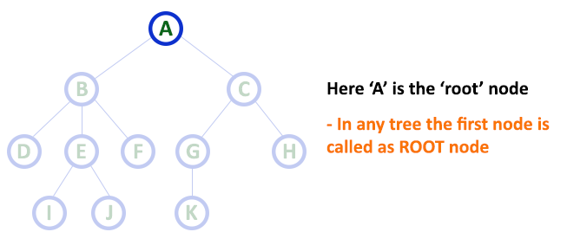
root

Slide 6
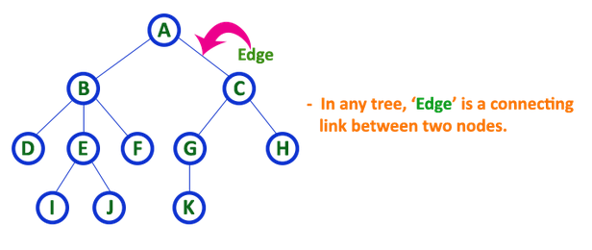
edge

Slide 7
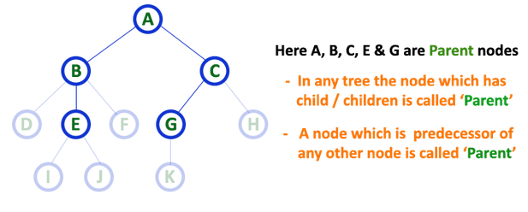
parent

Slide 8
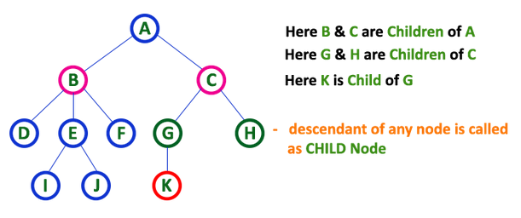
child

Slide 9
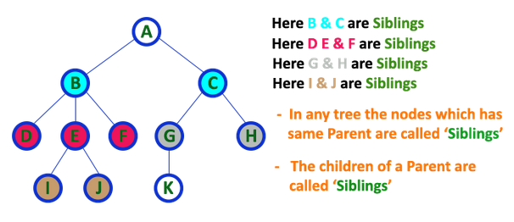
siblings

Slide 10
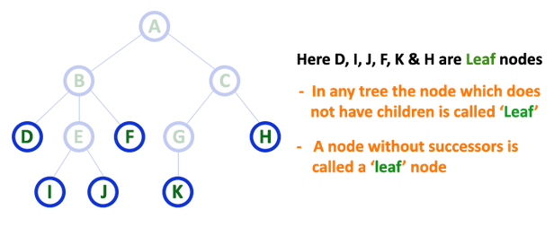
leaf

Slide 11
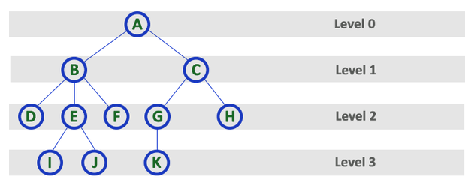
level

Slide 12
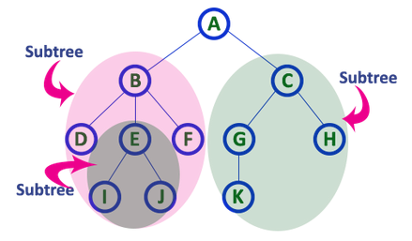
Sub tree

Slide 13
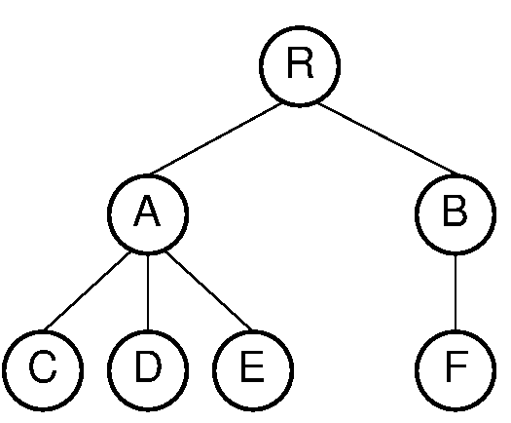
การนำเสนอโครงสร้างข้อมูลต้นไม้
แบบโครงสร้างต้นไม้ทั่วไป (General Tree)
แบบย่อหน้า (Indented List)
แบบวงเล็บ (Parenthetical List)
R
A
C
D
E
B
F
R(A(C D E) B(F))

Slide 14
ต้นไม้ไบนารี (binary tree)
Engce124 data structure and algorithms

Slide 15
ต้นไม้ไบนารี (Binary Tree)
ต้นไม้ไบนารีเป็นโครงสร้างข้อมูลต้นไม้ชนิดพิเศษซึ่งทุกโหนดสามารถมีโหนดลูกได้สูงสุด 2 โหนด
A
B
C
D
E
F
G
H
I
J

Slide 16
ต้นไม้ไบนารีแบบสมบูรณ์
ต้นไม้ไบนารีแบบสมบูรณ์ (Complete Binary Tree) เป็น Binary Tree ที่มี Node เต็มทุก Level
A
A
A
B
C
B
C
D
E
F
G

Slide 17
ต้นไม้ไบนารีเกือบสมบูรณ์
ต้นไม้ไบนารีเกือบสมบูรณ์ (Nearly Complete Binary Tree) เป็น Binary Tree ที่มี Node เต็มทุก Level ยกเว้น Level สุดท้าย และ Node ใน Level สุดท้ายอยู่เรียงกันทางซ้ายมือ
A
A
A
B
C
B
C
B
C
D
D
E
D
E
F

Slide 18
การแทนต้นไม้ไบนารีในหน่วยความจำ
การแทนต้นไม้ไบนารีในหน่วยความจำ ทำได้ 2 วิธี
Array
Linked list

Slide 19
การแทนต้นไม้ไบนารีด้วยอาร์เรย์
A
0
1
B
2
C
3
4
5
6
D
E
F
G

Slide 20
การแทนต้นไม้ไบนารีด้วยอาร์เรย์
A
A
B
C
B
C
D
E
D
E

Slide 21
การแทนต้นไม้ไบนารีด้วยรายการโยง
6
A
count
root
Llink
data
Rlink
B
C
Llink
data
Rlink
Llink
data
Rlink
D
E
F
Llink
data
Rlink
Llink
data
Rlink
Llink
data
Rlink

Slide 22
การแวะผ่านต้นไม้ไบนารี
การแวะผ่านต้นไม้ไบนารี (Binary Tree Traversal) เป็นการไปยังโหนดเพื่อประมวลผลบางอย่างที่ต้องการกระทำกับโหนดนั้น แบ่งออกเป็น 3 วิธี ดังนี้
In - Order Traversal
Pre - Order Traversal
Post - Order Traversal

Slide 23
Preorder Traversal
การเข้าถึงแบบพรีออเดอร์นั้นจะใช้การเข้าถึงแบบ NLR คือ
รูทโหนด (N)
ต้นไม้ย่อยด้านซ้าย (L)
ต้นไม้ย่อยด้านขวา (R)

Slide 24
Preorder Traversal
Algorithm Preorder (tree)
if (tree is not empty)
visit root node
Preorder (left subtree)
Preorder (right subtree)
A
B
C
D
E
F
G
A

Slide 25
Preorder Traversal
Algorithm Preorder (tree)
if (tree is not empty)
visit root node
Preorder (left subtree)
Preorder (right subtree)
A
B
C
D
E
F
G
A

Slide 26
Preorder Traversal
Algorithm Preorder (tree)
if (tree is not empty)
visit root node
Preorder (left subtree)
Preorder (right subtree)
A
B
C
D
E
F
G
A -> B

Slide 27
Preorder Traversal
Algorithm Preorder (tree)
if (tree is not empty)
visit root node
Preorder (left subtree)
Preorder (right subtree)
A
B
C
D
E
F
G
A -> B -> D

Slide 28
Preorder Traversal
Algorithm Preorder (tree)
if (tree is not empty)
visit root node
Preorder (left subtree)
Preorder (right subtree)
A
B
C
D
E
F
G
A -> B -> D -> E

Slide 29
Preorder Traversal
Algorithm Preorder (tree)
if (tree is not empty)
visit root node
Preorder (left subtree)
Preorder (right subtree)
A
B
C
D
E
F
G
A -> B -> D -> E

Slide 30
Preorder Traversal
Algorithm Preorder (tree)
if (tree is not empty)
visit root node
Preorder (left subtree)
Preorder (right subtree)
A
B
C
D
E
F
G
A -> B -> D -> E -> C

Slide 31
Preorder Traversal
Algorithm Preorder (tree)
if (tree is not empty)
visit root node
Preorder (left subtree)
Preorder (right subtree)
A
B
C
D
E
F
G
A -> B -> D -> E -> C -> F

Slide 32
Preorder Traversal
Algorithm Preorder (tree)
if (tree is not empty)
visit root node
Preorder (left subtree)
Preorder (right subtree)
A
B
C
D
E
F
G
A -> B -> D -> E -> C -> F -> G

Slide 33
Inorder Traversal
การเข้าถึงแบบพรีออเดอร์นั้นจะใช้การเข้าถึงแบบ LNR คือ
ต้นไม้ย่อยด้านซ้าย (L)
รูทโหนด (N)
ต้นไม้ย่อยด้านขวา (R)

Slide 34
Inorder Traversal
Algorithm Inorder (tree)
if (tree is not empty)
Inorder (left subtree)
visit root node
Inorder (right subtree)
A
B
C
D
E
F
G
D

Slide 35
Inorder Traversal
Algorithm Inorder (tree)
if (tree is not empty)
Inorder (left subtree)
visit root node
Inorder (right subtree)
A
B
C
D
E
F
G
D -> B

Slide 36
Inorder Traversal
Algorithm Inorder (tree)
if (tree is not empty)
Inorder (left subtree)
visit root node
Inorder (right subtree)
A
B
C
D
E
F
G
D -> B-> E

Slide 37
Inorder Traversal
Algorithm Inorder (tree)
if (tree is not empty)
Inorder (left subtree)
visit root node
Inorder (right subtree)
A
B
C
D
E
F
G
D -> B -> E -> A

Slide 38
Inorder Traversal
Algorithm Inorder (tree)
if (tree is not empty)
Inorder (left subtree)
visit root node
Inorder (right subtree)
A
B
C
D
E
F
G
D -> B -> E -> A

Slide 39
Inorder Traversal
Algorithm Inorder (tree)
if (tree is not empty)
Inorder (left subtree)
visit root node
Inorder (right subtree)
A
B
C
D
E
F
G
D -> B -> E -> A -> F

Slide 40
Inorder Traversal
Algorithm Inorder (tree)
if (tree is not empty)
Inorder (left subtree)
visit root node
Inorder (right subtree)
A
B
C
D
E
F
G
D -> B -> E -> A -> F -> C

Slide 41
Inorder Traversal
Algorithm Inorder (tree)
if (tree is not empty)
Inorder (left subtree)
visit root node
Inorder (right subtree)
A
B
C
D
E
F
G
D -> B -> E -> A -> F -> C -> G

Slide 42
postorder Traversal
การเข้าถึงแบบพรีออเดอร์นั้นจะใช้การเข้าถึงแบบ LRN คือ
ต้นไม้ย่อยด้านซ้าย (L)
ต้นไม้ย่อยด้านขวา (R)
รูทโหนด (N)

Slide 43
postorder Traversal
Algorithm Postorder (tree)
if (tree is not empty)
Postorder (left subtree)
Postorder (right subtree)
visit root node
A
B
C
D
E
F
G
D

Slide 44
postorder Traversal
Algorithm Postorder (tree)
if (tree is not empty)
Postorder (left subtree)
Postorder (right subtree)
visit root node
A
B
C
D
E
F
G
D -> E

Slide 45
postorder Traversal
Algorithm Postorder (tree)
if (tree is not empty)
Postorder (left subtree)
Postorder (right subtree)
visit root node
A
B
C
D
E
F
G
D -> E -> B

Slide 46
postorder Traversal
Algorithm Postorder (tree)
if (tree is not empty)
Postorder (left subtree)
Postorder (right subtree)
visit root node
A
B
C
D
E
F
G
D -> E -> B

Slide 47
postorder Traversal
Algorithm Postorder (tree)
if (tree is not empty)
Postorder (left subtree)
Postorder (right subtree)
visit root node
A
B
C
D
E
F
G
D -> E -> B -> F

Slide 48
postorder Traversal
Algorithm Postorder (tree)
if (tree is not empty)
Postorder (left subtree)
Postorder (right subtree)
visit root node
A
B
C
D
E
F
G
D -> E -> B -> F -> G

Slide 49
postorder Traversal
Algorithm Postorder (tree)
if (tree is not empty)
Postorder (left subtree)
Postorder (right subtree)
visit root node
A
B
C
D
E
F
G
D -> E -> B -> F -> G -> C

Slide 50
postorder Traversal
Algorithm Postorder (tree)
if (tree is not empty)
Postorder (left subtree)
Postorder (right subtree)
visit root node
A
B
C
D
E
F
G
D -> E -> B -> F -> G -> C -> A

Slide 51
